Slide 1

Atlassian Configuration and Management [ACAM]
Un portail interne pour centraliser et simplifier l’exécution de scripts Atlassian (Confluence, Jira)

Slide 2
Contexte & Objectifs
Offrir une interface Web intuitive à l’équipe.
Centraliser tous les scripts existants et à venir.
Permettre l’exécution sans avoir à lancer de lignes de commandes complexe.
Problèmes rencontrés :
Scripts dispersés dans plusieurs dépôts.
Nécessité de variables .env manuelles
Execution via VS Code en ligne de commande
Besoin d’explication pour les non-développeurs
Fonctionnalité actuelle :
Connexion d’un utilisateur
Gestion des permissions Confluence

Slide 3
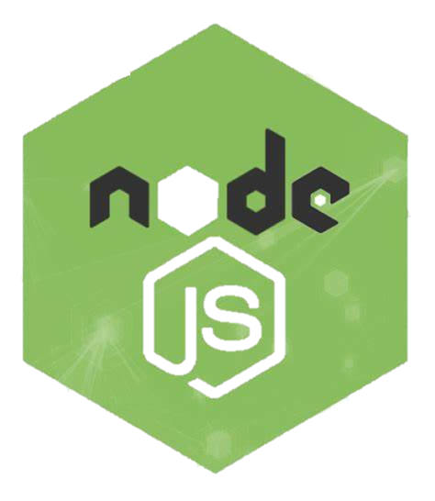




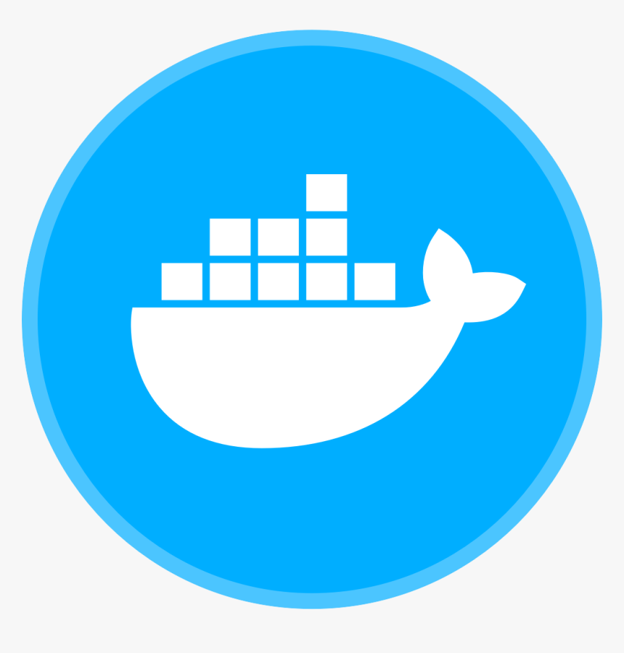


Architecture
Backend
Express framework Node.Js léger, adapté aux API REST.
Pino & Pino-pretty pour les logs pour gagner en lisibilité et en informations.
ASAP est un package npm interne développé par notre équipe et hébergé sur JFrog. Il sert de bibliothèque centralisée regroupant les appels API les plus fréquemment utilisés par l’équipe vers l’API Atlassian (Jira et Confluence).
Frontend
React : populaire, avec une approche "composants" qui facilite la réutilisabilité et la maintenance du code.
Vite permet un démarrage rapide, un hot-reload efficace et des temps de build courts.
Axios gère les appels API avec une gestion centralisée des erreurs.
Des plugins pour améliorer l’expérience utilisateurs :
react-spinners
lucide-react
react-toastify
Environnement & outils
Docker & Docker Compose permettent aux composants (frontend, backend, reverse proxy…) de tourner dans des conteneurs isolés, ce qui garantit un environnement homogène entre développement et production.
Nginx sert de reverse proxy pour gérer les redirections vers les différents services, et il fait également office de serveur web qui diffuse les fichiers statiques du frontend.
Jest pour les tests unitaires sur les routes et les fonctions critiques
ESLint & Prettier assurent un code lisible, homogène et robuste

Slide 4
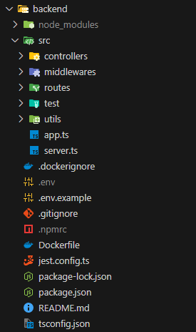
Backend
Logique métier
Gestion du JWT
Point d’entrée (REST)

Slide 5
API rest

Slide 6
Frontend

Slide 7
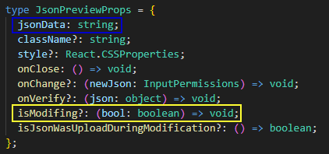
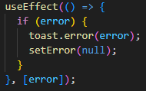
Composants
Communication parent → enfant via des props
Remonté d’état (callback) enfant → parent
Utilisation de useState pour gérer l’état localement
Utilisation de useEffect pour gérer les changements d’état
Utilisation de useContext pour gérer les états globaux

Slide 8
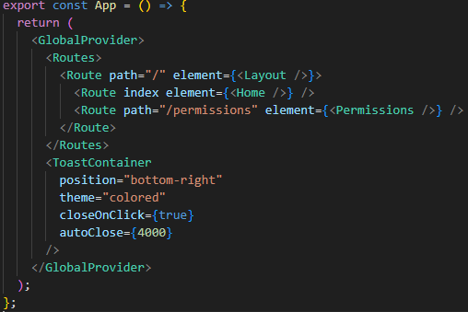

Navigation & global-context
Navigation sans rechargement via react-router-dom
Certaines données doivent être accessibles globalement et persistées, comme l’environnement de travail sélectionné (ex: "prod", "dev", etc.), ou encore l’état de connexion de l’utilisateur.
React Context:
Permet de partager un état global entre les composants sans avoir à passer les porps manuellement.
Données persistées dans le navigateur via sessionStorage (données conservées même après la page).
Synchronisation inter-onglet assurée grâce à l‘évènement storage.

Slide 9



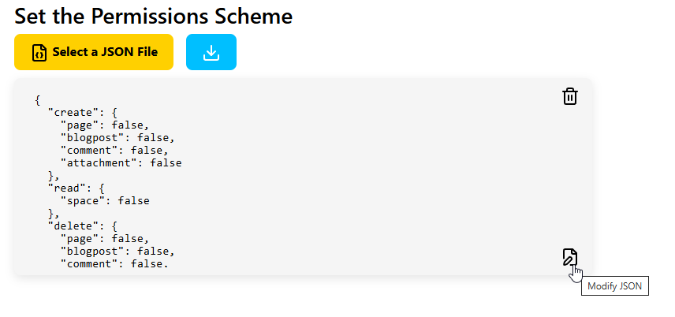
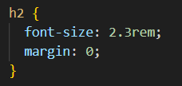
UX / UI et accessibilité
Interface claire, avec fort contraste pour la lisibilité
Icônes explicites (Lucide), feedback visuel (spinners, toasts)
Pas de media queries: uniquement desktop
Accessibilité :
navigation clavier (modale échapable)
messages retours explicites
utilisation de rem
utilisation de title pour les informations non explicites

Slide 10
Devops
Rappel : Le DevOps est un ensemble de pratiques qui vise à unifier le développement logiciel (Dev) et l’administration des systèmes (Ops). Le but est d’automatiser, surveiller et améliorer en continu l’intégration, la livraison, le déploiement et l’exploitation des applications.

Slide 11


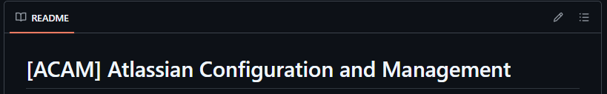


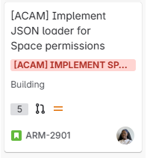

Environnement de développement
IDE: VS Code avec GitHub Codespace
Qualité du code avec Prettier et ESLint
Fichiers .env utilisé en local pour la configuration
Fichier README.md pour la documentation
Dépôt Git hébergé sur GitHub
Branche principale : main
Convention de nommage:
branches : feat/NOM-DU-TICKET_TITRE
commit : chore:TITRE
Travail en équipe SCRUM (Jira)

Slide 12
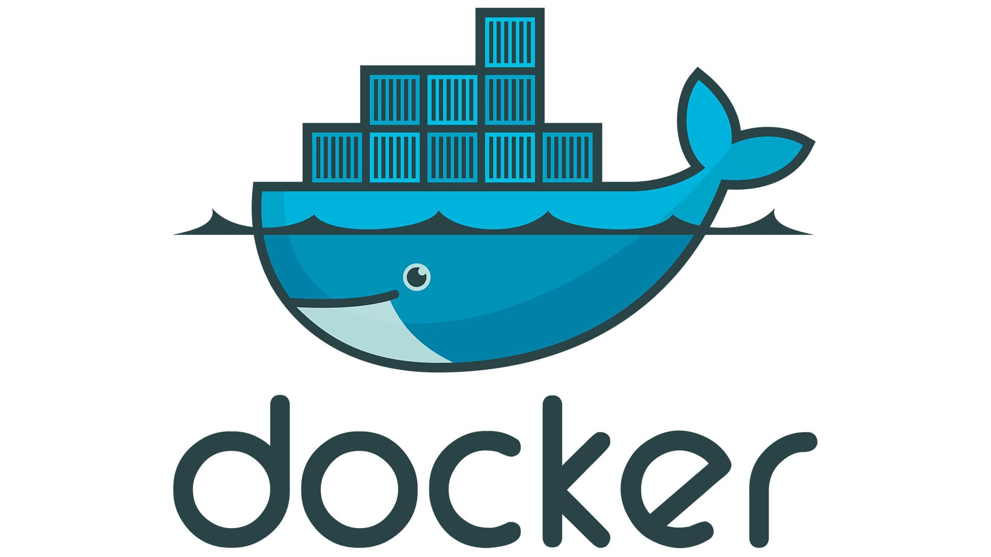
docker
Objectif : faciliter l’exécution multi-environnement
Backend dans un conteneur Node.js
Frontend dans un conteneur multi-étapes
Fichiers .dockerignore pour exclure .env, node_modules, ect

Slide 13
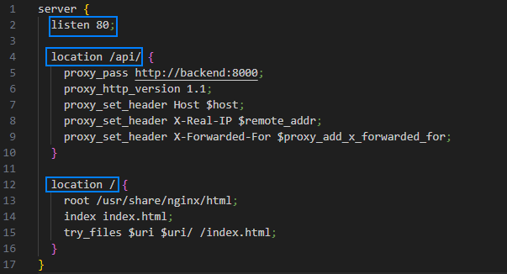
Nginx
Reverse proxy et server de fichiers statiques
Séparation claire frontend/backend
Une seule URL d’accès côté client
/api/ → proxy vers le backend (http://backend:8000)
/ → index.html
Utilisation du chemin relatif pour les appels API REST

Slide 14
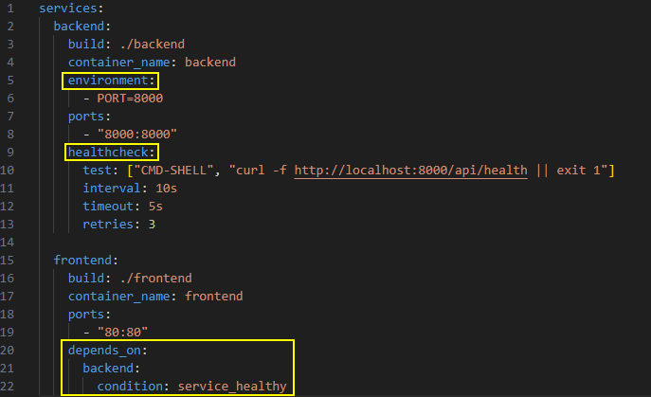

Docker-compose
Coordination automatique des services
Sevices déclarés : backend, frontend
Ports exposés: 8000 (backend), 80 (frontend)
depends_on avec condition : service_healthy
Healthcheck HTTP sur /api/health
Garantit que le backend est prêt avant le frontend
Déclaration des variables d’environment dans le docker-compose

Slide 15
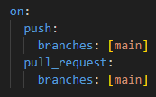
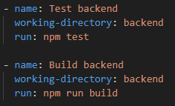
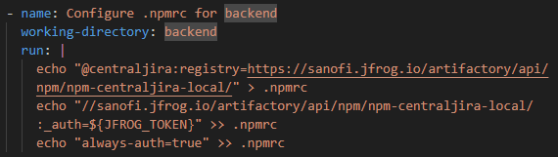


Intégration continue (ci)
Objectif
Valider automatiquement le code à chaque push ou pull request sur main.
Lancer les tests et la compilation.
Garantir la qualité et la stabilité du projet avant toute mise en production.
Sécurité
Utilisation sécurisée de secrets pour authentifier l’accès à un registre privé (Jrfog Artifactory)
Création dans le workflow du .npmrc
Clean up du .npmrc même en cas d’échec

Slide 16
Déploiement continu (cd)

Slide 17
Sécurité - accessibilité - éco-conception
Rappel :

